Slide 1
Введение ФГОС НОО ОВЗ: проблемы и перспективы
Круглый стол-практикум
23 января 2017 год

Slide 2
Организация пространства на уроке
"особым" детям следует предоставлять наиболее удобные для них места для посадки;
желательно сажать этих детей рядом со старательными и хорошо успевающими учениками или рядом с тем, кто является носителем положительной ролевой модели;
избегать посадки с отвлекающими внимание предметами;
зона, где сидит "особый" ребенок, должна быть тихая и спокойная;
не следует загромождать доску посторонними предметами;
организовать учебные места так, чтобы для учащихся было возможно работать и взаимодействовать на уроке в гибких группах.

Slide 3
Организация образовательного процесса
Используйте в процессе обучения элементы игры, соревнования.
Больше давайте творческих, развивающих заданий и, наоборот, избегайте монотонной деятельности.
На определенном отрезке времени давайте лишь одно задание. Если ученику предстоит выполнить большое задание, то оно предлагается ему в виде последовательных частей, и учитель периодически контролирует ход работы над каждой из частей, внося необходимые коррективы.
Давайте задания в соответствии с рабочим темпом и способностями ученика.

Slide 4
Организация образовательного процесса
поэтапное разъяснение заданий;
повторение учащимся инструкции к выполнению задания;
чередование занятий и физкультурных пауз;
предоставление дополнительного времени для завершения задания;
использование листов с упражнениями, которые требуют минимального заполнения;
обеспечение учащихся печатными копиями заданий, написанных на доске;
сокращенные задания, направленные на усвоение ключевых понятий;
предоставление альтернативы объемным письменным заданиям (например, напишите небольшое сочинение; предоставьте устное сообщение по данной теме);
обеспечение перемены видов деятельности
индивидуальное оценивание ответов учащихся с ОВЗ.

Slide 5
Построение урока для детей с ОВЗ
Этапы урока | Методы и приемы | Организация работы по общеобразовательной программе | Организация работы по программе для детей с ОВЗ
Орг. момент | Словесный (слово учителя) | Общий для всех детей класса
Проверка домашнего задания | Словесный (беседа), практический (работа с учебником, по карточкам) | Фронтальный опрос. Проверка и взаимопроверка | Индивидуальная проверка
Повторение изученного материала | Словесный (беседа), практический (работа с учебником, по карточкам) | Беседа, письменное и устное выполнение упражнений | Работа по карточкам
Подготовка к восприятию нового материала | Словесный (беседа) | Беседа | Беседа по вопросам, соответствующим уровню развития детей, обучающихся по данной программе

Slide 6
Изучение нового материала | Словесный (беседа), практический (работа с учебником, по карточкам) | Объяснение нового материала | Объяснение нового материала (обязательно с опорой на наглядность и работой над алгоритмом выполнения задания)
Закрепление изученного | Словесный (беседа) практический (работа с учебником, по карточкам) | Выполнение упражнений. Проверка | Работа над усвоением нового материала (работа по алгоритму). Выполнение упражнений из учебника и работа по карточкам
Итог урока | Словесный (беседа) | Общий для всех детей класса
Инструктаж по выполнению домашнего задания | Словесный (слово учителя) | Уровень домашнего задания для детей с нормальным развитием | Уровень домашнего задания для детей с особенностями в развитии

Slide 7
Примеры заданий и упражнений для использования на уроках

Slide 8
Начало урока
Положительную роль в развитии внимания и памяти играют ежедневные упражнения, рекомендуемые психологами, которые лучше использовать в начале урока. Это помогает сконцентрировать внимание. Например:
В тексте из пяти строк сосчитать количество букв «а», или «б», или «о» и т. д.
«Скрутить клубок слов». Выбираем слова на определенную тему. Первый ученик называет слово, второй- слово первого ученика и придумывает свое, третий – слова первого и второго учеников и свое и т. д. пока кто – нибудь не ошибется.
Запоминание в течении нескольких секунд рисунка, изображенного на доске с последующим воспроизведением его в тетрадях. Это упражнение способствует развитию зрительного внимания и памяти.

Slide 9
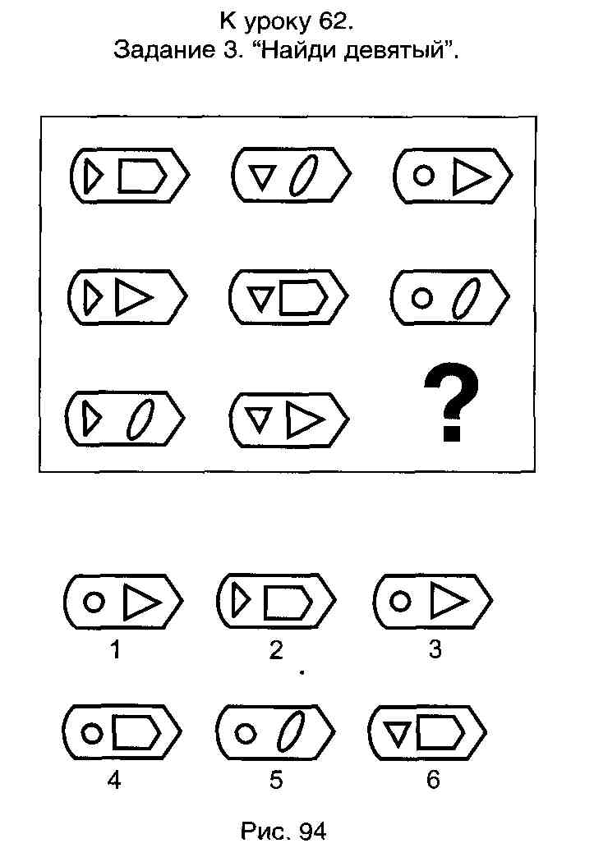
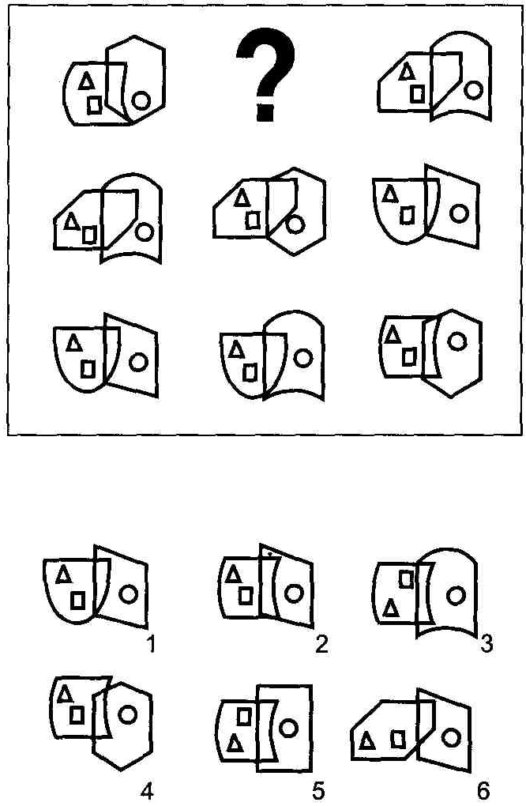
«Найди девятый»
(внимание, зрительное восприятие).
Ученики должны рассмотреть плакат, найти закономерность и отыскать в нижней части рисунка среди фигур, обозначенных буквами (цифрами), ту, которая подхо­дит на свободное вопросительного знака.
Например:
Правильный ответ – 4
Правильный ответ – 2

Slide 10
Зачеркни выделенные буквы и прочти стихотворение!
(внимание, скорость мыслительных процессов, зрительное восприятие)
Слова друг от друга отделены восклицательным знаком.
г э ц з
г с э т ц р г э э а ц д г а г э л ! ц э м г з у э ч г и з г э т з г е г э л э ь н г з ц о ! г б ц а э ц л з г к э о г н ! : г э ц о з э э н г э! з ц б г ц ы л ! э г в ц ! ц б э а з г л ц к з г о г э н э ц и з х г г з у ! э в ц э з г л э ю г э ц б ц э з л э ё ц э н з . ! г з ц п э з ц о ц з д у э з ц м г ц з а э т э з ь ц ! э г т о ц э л г э ь ц к ц э з о г э ц з ! — г э ц и з ! г о э ц н з а г г ! э ц б з ы г л э ц а з ! з в ц ! э б г а ц з ц э л г з э к э о э н э ц э а э ! г в ц л г ю г з б г л э э е г г н э ц а з !.
ф я х щ
ф о я х н щ и ! , ф я л щ ю щ ф б х в я х и х ! х у с я ф л ы я ф ш я щ а х я в х ! я ф г ф л щ ф а с я ! , я х д р я ф у г щ ! я х с ! д я р я х у щ г ф ф а х ! ф я н щ е я х! х я с х в ф ф о щ д щ х и щ я л х ф и ф ! ф х г я л щ я а х ф з х ! . я ф н я о ! я ч у ф в х я с я т ф х в а я ! х в ф ы я я р ф х а щ я з щ х и я т ф ь я ! х щ с п ф я о я л щ н а ф ! ф я м я е я щ ш щ х а я л х а х ! ф к ф ф а щ ж щ я д я о ф х м у х ! ф я с я т ф я х е щ щ щ х н ф я х щ а я ф х щ .!

Slide 11
Расшифруйте слово.
(развитие внимания, зрительной памяти)
1 | 2 | 3 | 4 | 5 | 6
р | с | и | т | я | о
Ключ: 3246135

Slide 12
Расшифруйте слова
(внимание, зрительная и логическая память, скорость мыслительных процессов)
с | а | т | е | г | р | т
ф | м | с | е | и | к | л | т | о
м | а | л | ь | и | т | д | и
л | и | д | о | е | н
Найдите обобщающее слово.

Slide 13
Почему эти слова написаны рядом? Объясните
(внимание, логическая память, скорость мыслительных процессов).
А) мумия, саркофаг, пирамида.
Б) Кир, Камбиз, Дарий I.
В) пурпур, стекло, алфавит.

Slide 14
Сгруппируйте изобретения, относящиеся к истории Финикии, Индии, Китая.
(логическая память, скорость мыслительных процессов).
Финикия | Индия | Китай
Бумага, алфавит, сахар, порох, шахматы, пурпурная краска, хлопок, шёлк, чай, компас, стекло.

Slide 15
Учитель показывает на карточках начало слова, а учащиеся – карточку с его продолжением.
(внимание, логическая память)
Исто – рия Ин - дия
Архео – логия Джу - нгли
Источ – ник Вар - ны
Геро – дот Бра – хма
Буд – да
Ашо - ка

Slide 16
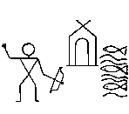
Перед вами рисунок первобытного человека, в котором он передал важное послание для своих соплеменников. Давайте попробуем прочитать это послание. Что хотел сообщить нам человек?
(воображение, образное мышление)

Slide 17




Перед вами рисуночное письмо. Расположите рисунки на так, чтобы получился рассказ. Расскажите его своему соседу по парте.
(воображение, образное мышление)

